Slide 1
FamilyCare
Ihre App für Oma, Opa, Kinder und Haustiere
Notes:
Daniel

Slide 2

Was bisher geschah…
Notes:
Daniel

Slide 3
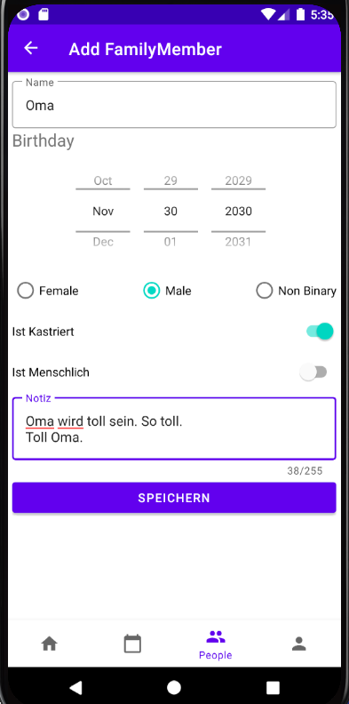
Funktion „Familienmitglieder anlegen“ wurde komplett implementiert .
Notes:
Daniel

Slide 4
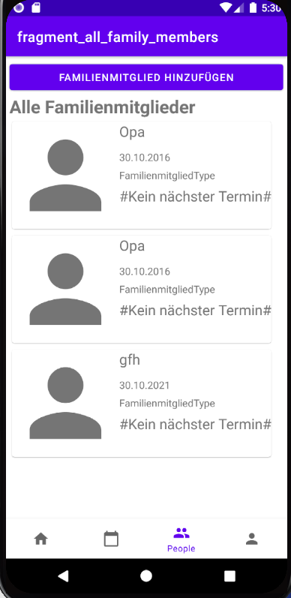
Grundfunktionalität „Familienmitglieder Übersicht“ wurde implementiert.
Notes:
Daniel

Slide 5
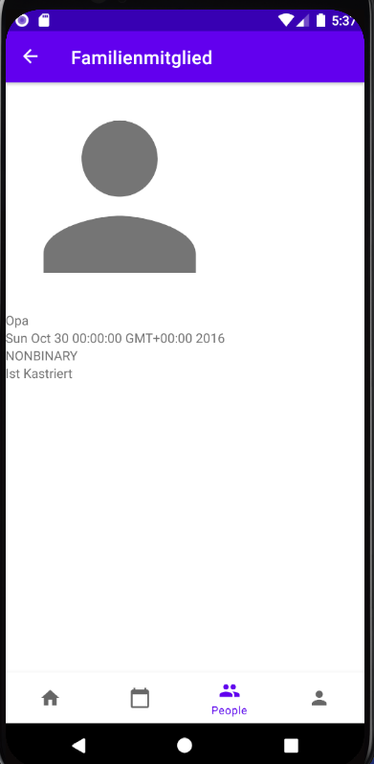
Grundfunktionalität von „Familienmitglieder anzeigen“ wurde implementiert.
Notes:
Antonio

Slide 6
Nächste Schritte
Bisherige Views schöner machen
Gewichtserfassung
Terminfunktion
Archivieren / Löschen von Familienmitgliedern
Kontaktverwaltung
Notes:
Antonio

Slide 7

Gemeisterte Herausforderungen
Kotlin im Allgemeinen lernen
Das Android-Framework kennenlernen
Umdenken von Java zu Kotlin
Notes:
Martin

Slide 8

THE END.
Notes:
Martin

